Slide 1
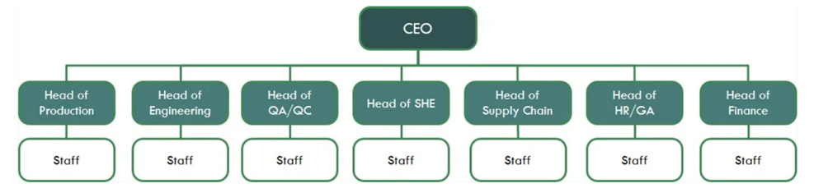
ผังองค์กร
หมายเหตุ SHE คือ SAFETY, OCCUPATIONAL HEALTH AND ENVIRONMENT
QA/QC คือ Quality Assurance / Quality Control
HR/GA คือ Human Resource / General Affairs

Slide 2
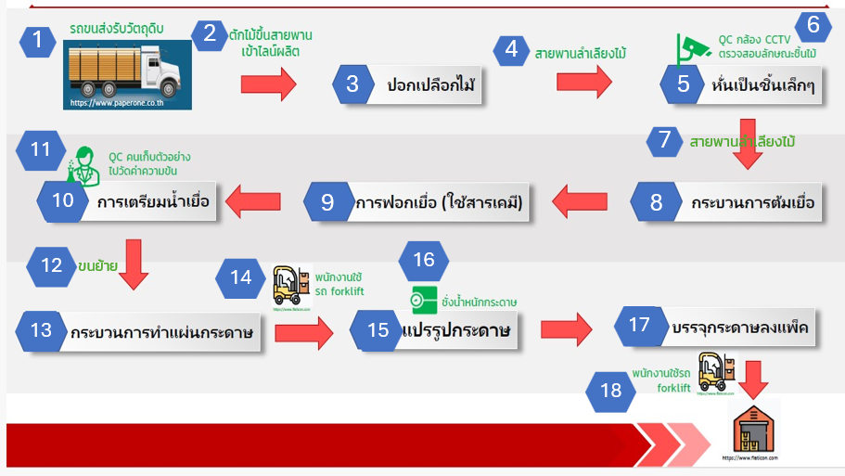
ผังการผลิต

Slide 3
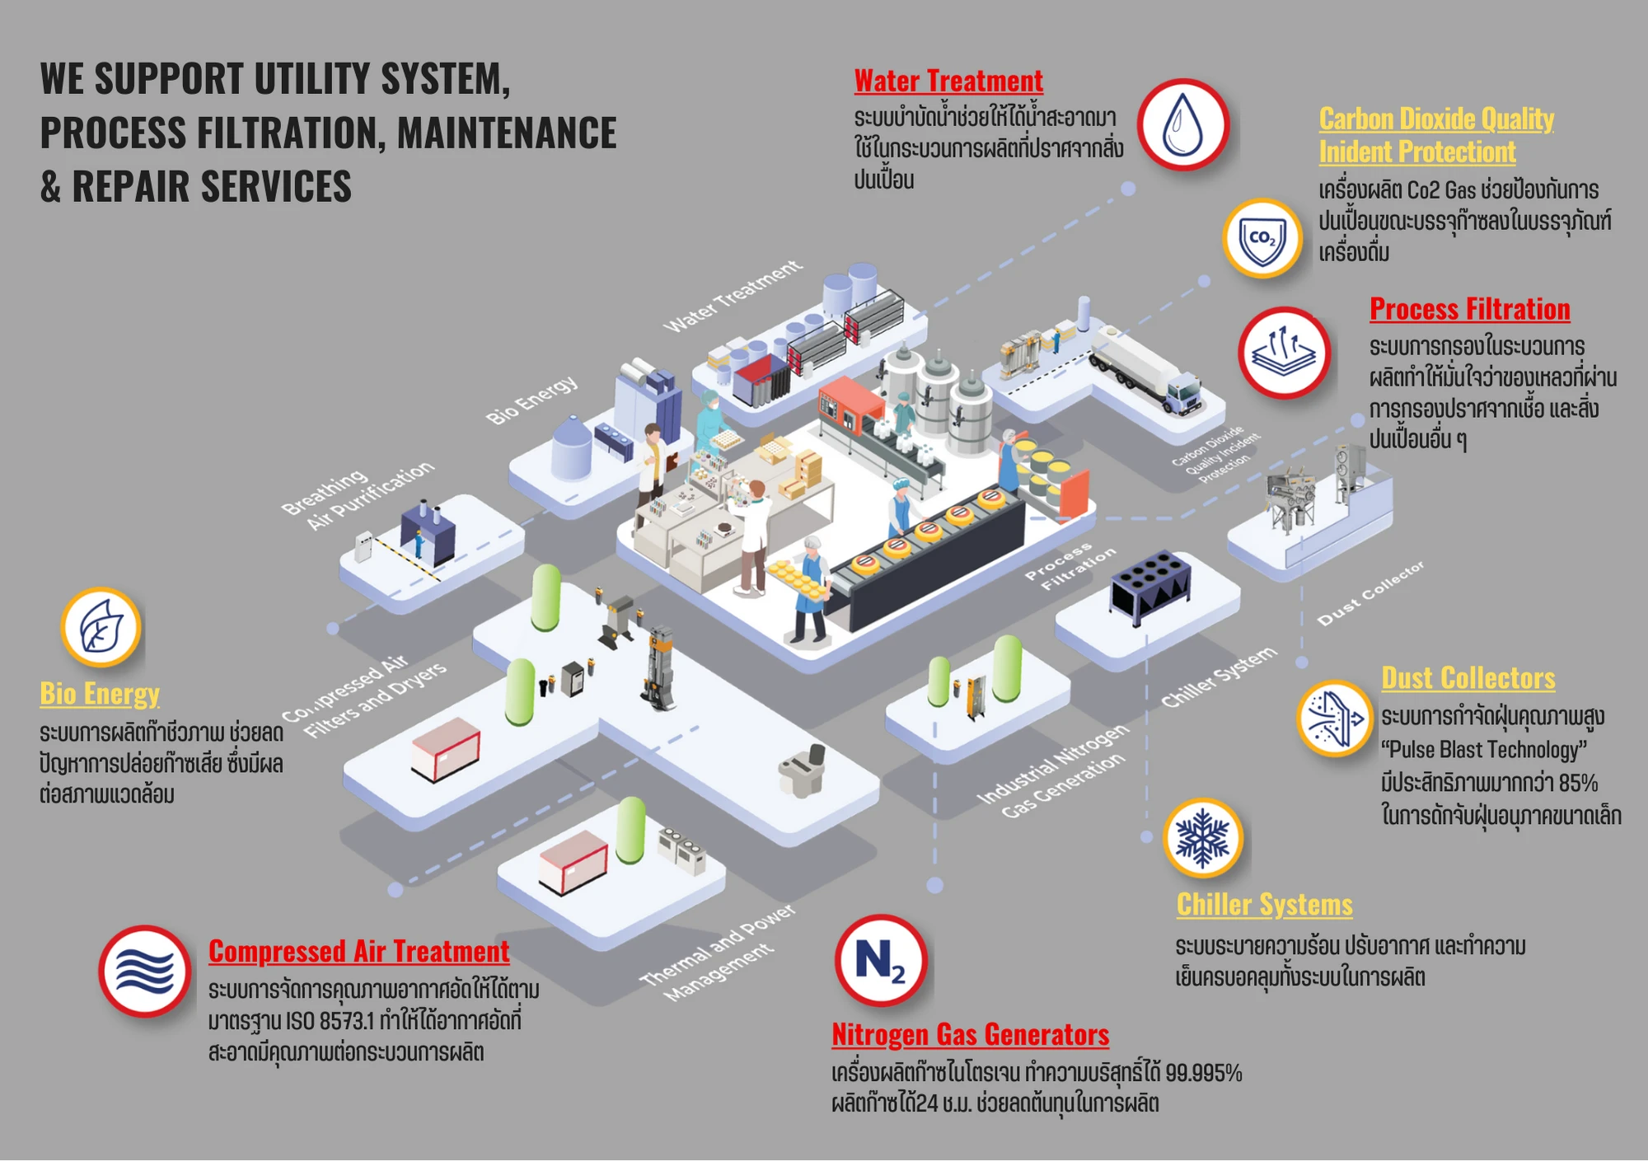
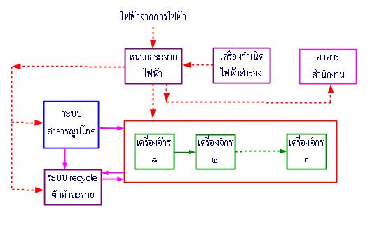
ผังสาธารณูปโภค

Slide 4
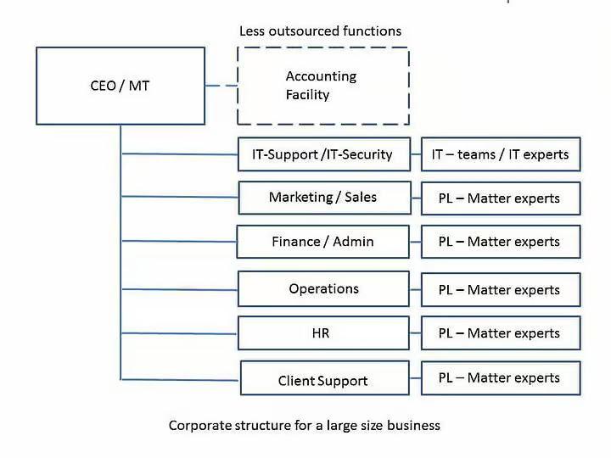

ผัง IT

